Slide 1
Görüntü İşleme Kullanılarak Fındık ve Retina Analizi
Oğuzhan Solmaz 02190201064

Slide 2
Çalışma ortamında bulunan fındıklara ait görüntü, kamera ile alındıktan sonra görüntü işleme teknikleri kullanılarak işlenmektedir. Fındıkların görüntü düzlemi üzerinde kapladıkları boyut ve alan verileri hesaplanmaktadır. Elde edilen veriler değerlendirilerek, fındıklar gerçek zamanlı olarak küçük (K1), orta (K2) ve büyük (K3) olmak üzere üç sınıfa ayrılmaktadır. Bu işlem ortalama tabanlı sınıflandırma ve K-means kümeleme yöntemleri kullanılarak gerçekleştirilmektedir.
3 aşamada gerçekleştirilir
1-Görüntü Ön İşleme
2-Nesne Bulma Ve Özellik Çıkarım İşlemi
3-Sınıflandırma
1-Kameradan alınan görüntü üzerinde sırasıyla filtreleme, resmin grileştirilmesi ve ikili resme çevrilmesi işlemleri uygulanmaktadır. Bu işlemlerin gerçekleştirilmesinden sonra görüntü üzerinde yer alan ve ilgilenilen nesneler daha belirgin ve kolay işlenebilir hale getirilmektedir

Slide 3
2-Nesne Bulma Ve Özellik Çıkarımı
Nesne bulma ve özellik çıkarımı işlemi aşamasında, görüntü ön işleme aşamasından geçirilerek elde edilen ikili görüntü üzerinde nesnelerin bulunması ve her bir nesneye ait özelliklerin çıkarımı işlemleri gerçekleştirilmektedir.
Daha sonra K-means algoritması kullanarak kümeleme işlemine geçilir.
Kısacasa K-means algoritması, N adet veri nesnesinin K adet kümeye bölünmesidir. K-means kümeleme, karesel hatayı en aza indirgemek için N tane veriyi K adet kümeye bölümlemeyi amaçlamaktadır .
4 aşamada gerçekleşir
İlk olarak, K adet küme için rastgele başlangıç küme merkezleri belirlenmektedir
2. Her nesnenin seçilmiş olan küme merkez noktalarına olan uzaklığı hesaplanmaktadır. Küme merkez noktalarına olan uzaklıklarına göre tüm nesneler k adet kümeden en yakın olan kümeye yerleştirilmektedir
3. Yeni oluşan kümelerin merkez noktaları, o kümedeki tüm nesnelerin ortalama değerlerinden elde edilmiş veriye göre değiştirilmektedir
4. Küme merkez noktaları sabit olmadığı sürece 2. ve 3. adımlar tekrarlanmaktadır.

Slide 4
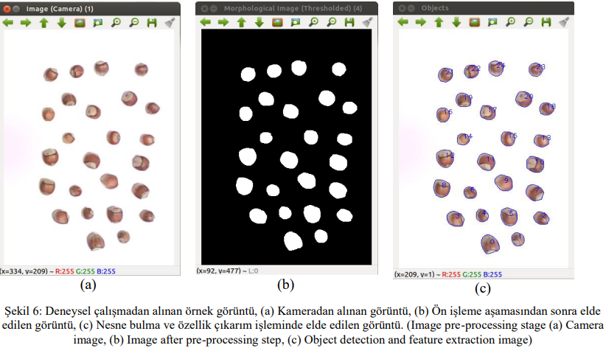
Deneysel Çalışma
Çalışmada 1.3 Megapiksel CMOS, 640 x 480 çözünürlükteki Logitech C110 USB kamera kullanılarak görüntüler alınmaktadır. Alınan görüntüler, Ubuntu 12.04 işletim sistemine sahip bir bilgisayar üzerinde işlenmektedir. Görüntülerin işlenmesi ve sınıflandırılması aşamalarında OpenCV Kütüphanesi ve Weka yazılımları kullanılmaktadır.

Slide 5
Retina Kan Damarlarını Çıkarmak İçin Eşikleme Temelli
Diyabete bağlı retina bozuklukları kişilerde körlüğe sebep olan ve Diyabetik Retinopati (DR) olarak adlandırılan en önemli hastalıklardan biridir. Bu hastalığın erken teşhis edilmesi, kişilerde görme yetisinin kaybolmaması açısından önemlidir. DR hastalığının erken ve doğru teşhis edilmesi için retina damarlarının doğru bir şekilde bölütlenmesi gerekir. Retina görüntülerinin tespit edilmesi için bilgisayar destekli sistemler geliştirilmiştir. Bu sistemler yenilikçi yöntemler kullanarak sürekli geliştirilmektedir.
Morfolojik işlemlerin temel amacı, görüntünün temel özelliklerini korumak ve görüntüyü basitleştirmektir. Bu çalışmada, üst-şapka ve alt-şapka dönüşümleri kan damarlarına belirginlik kazandırmak için kullanılır. Üst-şapka dönüşümü, bir giriş görüntüsüne morfolojik açma işlemi uygulandıktan sonra uygulama sonucunun orijinal giriş görüntüsünden çıkarılması işlemidir .
Bu çalışmada kullanılan eşikleme yöntemleri şöyledir;
Çok seviyeli eşikleme Gri ölçekli görüntüyü birkaç farklı bölgeye ayırabilen bir işlemdir [18]. Bu işleme ait uyulması gereken kural Denklem (3)’de matematiksel olarak ifade edilmiştir.

Slide 6
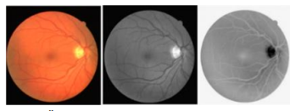
Maksimum entropi tabanlı eşikleme Entopi yöntemlerine bağlı eşikleme işlemi araştırmacılar tarafından tercih edilen bir yöntemdir [19]. Otsu’nun eşikleme algoritmasından farklı olarak sınıflar arasındaki varyansı maksimize etmek ya da sınıf içi varyansı minimize etmek yerine sınıflar arası entropi maksimize edilir. Bu yönteme göre, bir görüntüdeki yoğunluk değerlerinin olasılık dağılımına katkı veren ön ve arka plan görüntüsüne ait entropi değerleri ayrı ayrı hesaplanır ve toplamları maksimize edilir
Bulanık kümeleme bir yumuşak kümeleme tekniğidir. Bu kümeleme yöntemi, nesnelerin kümelere olan aitliğini ifade etmek için bir derece kavramı kullanır.
Önerilen yöntemde, veri setinde bulunan fundus görüntülerine ait damarların bölütlenmesi sağlanmıştır. Öncelikle, veri setinde bulunan görüntüler RGB renk uzayından gri ölçekli görüntülere dönüştürülür. Gri ölçekli görüntülerin tersi üzerinde önerilen sistem uygulanır. Şekil 1’de veri setine ait bir görüntü ve bu görüntüye ait gri ölçekli görüntü ile gri ölçekli görüntünün tersi verilmiştir. Önerilen sistemin genel yapısı ise Şekil 2’de verildiği gibidir.

Slide 7
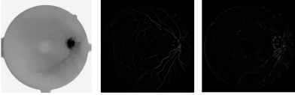
Retina kan damarları, retina arka planına göre daha koyu görünürler. Ancak, bazı durumlarda kan damarlarının merkez çizgisi bölgesinde parlaklık görünür. Bu görünüm yansımalardan kaynaklanmaktadır. Bu durumu ortadan kaldırmak için ilk önce morfolojik açma işlemi uygulanır. Morfolojik açma işlemi için yarıçapı 21 olan bir disk oluşturulur. Oluşturulan bu disk gri ölçekli görüntünün tersine uygulanarak morfolojik açma işlemi yapılmış olur. Daha sonra uzunluğu 21 olan bir çizgisel yapı elemanı oluşturulur. Oluşturulan bu çizgisel yapı elemanı gri ölçekli görüntünün tersine uygulanarak üst-şapka ve alt-şapka dönüşümleri tamamlanmış olur. Şekil 3’de bu aşamaya kadar anlatılan işlemler görsel olarak ifade edilmiştir.

Slide 8
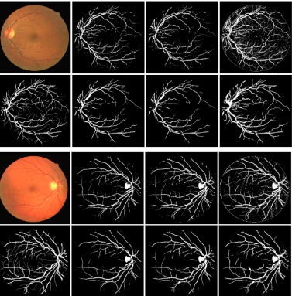
4.1 Bölütleme sonuçları Üç farklı eşikleme algoritması iyileştirilmiş fundus görüntüleri üzerinde uygulanarak damar piksellerinin bölütlenmesi sağlanmıştır. İyileştirilmiş görüntüler eşikleme NÖHÜ Müh. Bilim. Derg. / NOHU J. Eng. Sci. 2022; 11(1), 010-016 B. Toptaş, D. Hanbay 14 işlemine tabi tutulduktan sonra çıktı görüntüleri üzerinde performans iyileştirilmesi yapılmıştır. Performans iyileştirme yönteminde damara ait olmayan damar benzeri görüntüler morfolojik işlemler kullanılarak yok edilmiştir. Bu aşama bağlı bileşen analizi kullanılarak önce küçük nesneler silinmiş daha sonrada damardan kopuk küçük boşluklar doldurulmuştur. Şekil 6’da eşikleme algoritmalarının performans iyileştirme sonuçları görsel olarak sunulmuştur. Şekil 6’da ilk sütunda orijinal görüntüler, ikinci sütunda Bulanık Mantık Tabanlı Eşikleme yöntem sonuçları, üçüncü sütunda Maksimum Entropi Tabanlı Eşikleme yöntem sonuçları, son sütunda Çoklu Eşikleme yöntem sonuçları gösterilmiştir

Slide 9
Sonuçlar Bu makalede, paylaşıma açık olarak sunulan DRIVE veri seti üzerinde morfolojik işlemlere dayalı bir damar iyileştirme yöntemi kullanılmıştır. Damar iyileştirme aşamasından sonra Çoklu Eşikleme, Bulanık Mantık Tabanlı Eşikleme ve Maksimum Eşikleme yöntemleri kullanılarak damar bölütlemesi yapılmıştır. Bu yöntem temelde morfolojik işlemlere dayanmış olsa da asıl amaç eşikleme algoritmalarının yöntem üzerindeki performanslarının karşılaştırılmasıdır. Eşikleme yöntemleri, doğası ne olursa olsun tüm veriler üzerinde kullanılabilir. Ancak, farklı eşikleme yöntemlerinin aynı iyileştirilmiş görüntü üzerinde farklı sonuçlar verdiği gözlemlenmiştir. Bu makalede, Bulanık Mantık Tabanlı Eşikleme yönteminin ortalama doğruluk oranı 0.952 olarak hesaplanmış ve diğer iki eşikleme yönteminden daha yüksek bir değere sahip olmuştur.

